Slide 1

SPRING

Slide 2
Rappels de quelque principes de conception
Une application qui n’évolue pas meurt.
Une application doit être fermée à la modification et ouverte à l’extension.
Une application doit s’adapter aux changements
Efforcez-vous à coupler faiblement vos classes.
Programmer une interface et non une implémentation

Slide 3
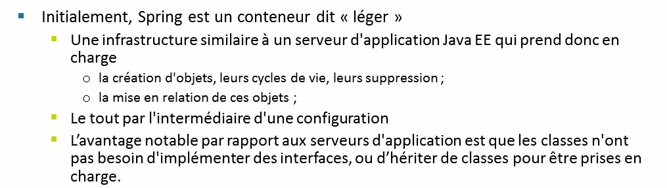

Qu’est ce que Spring

Slide 4
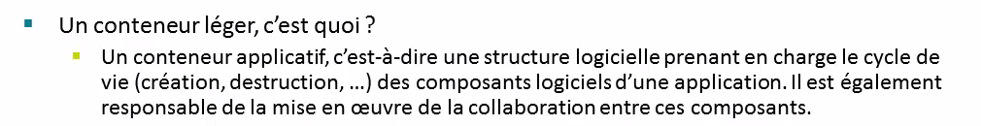
Conteneur Léger

Slide 5
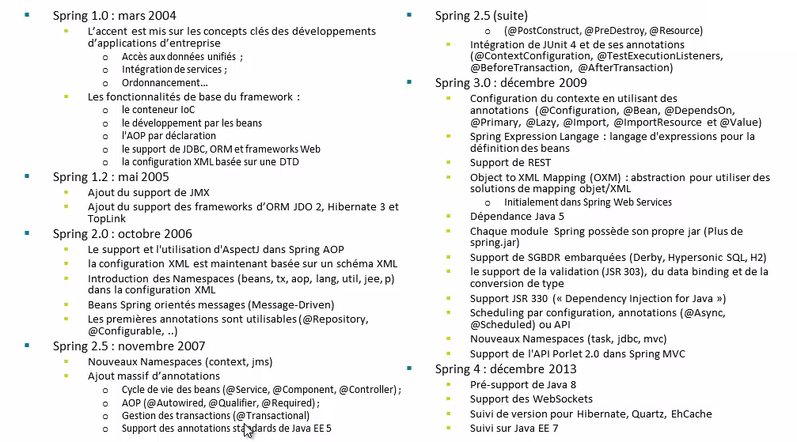
VESRIONS & Fonctionnalités

Slide 6
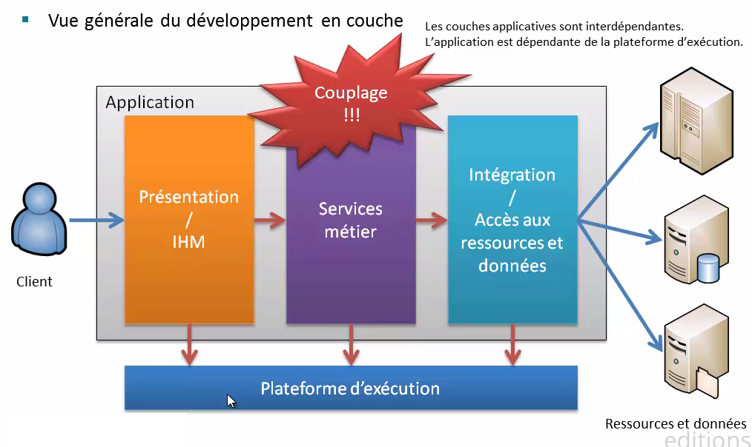
Architecture & Conception d’applications

Slide 7
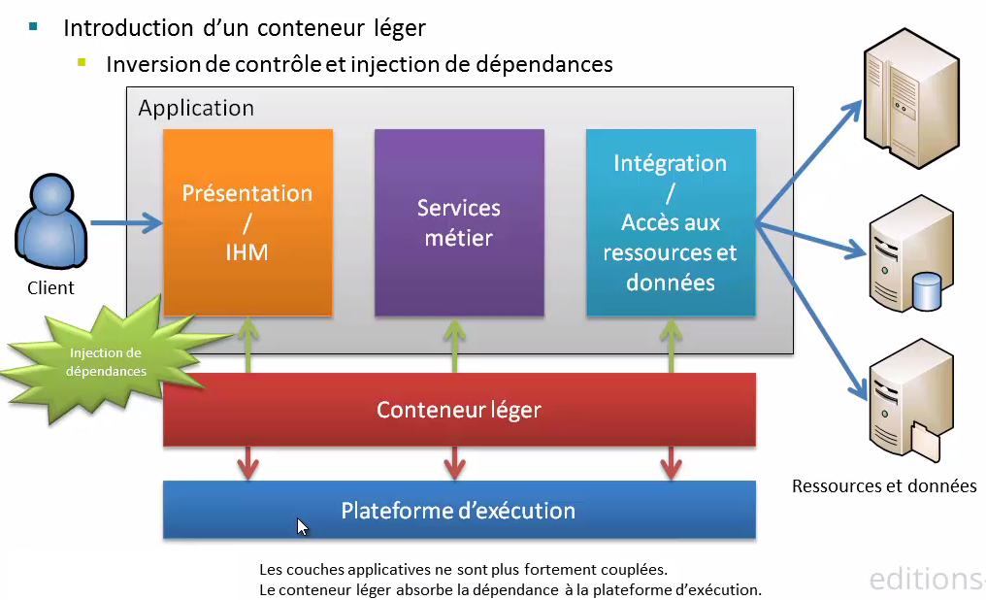
Architecture & Conception d’applications

Slide 8
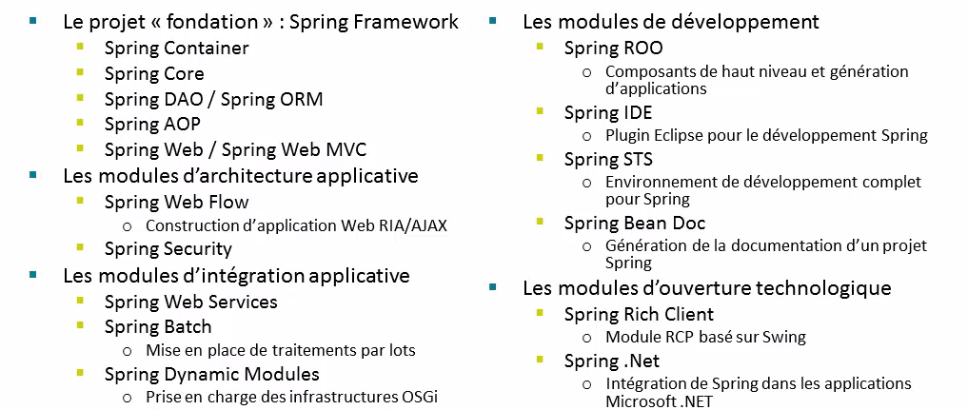
Les différents modules et projets Spring

Slide 9
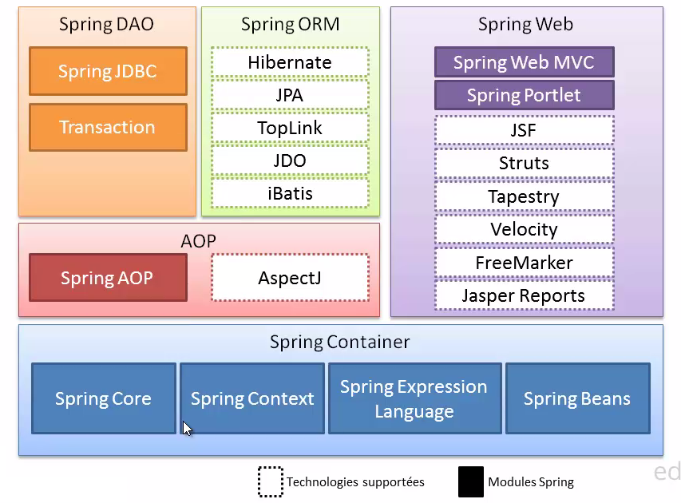
Architecture de Spring Framework

Slide 10
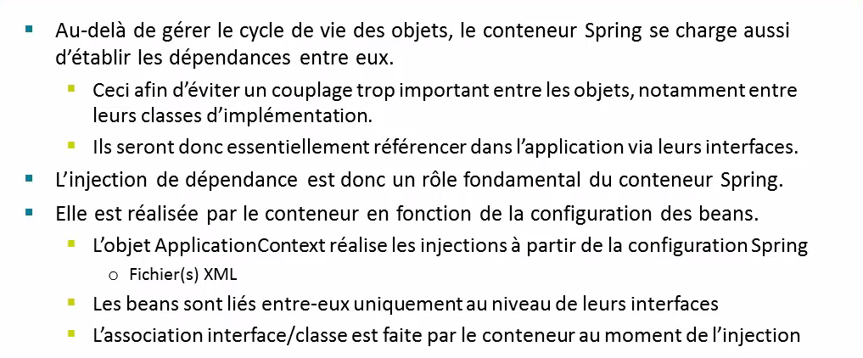
L’injection de dépendances

Slide 11
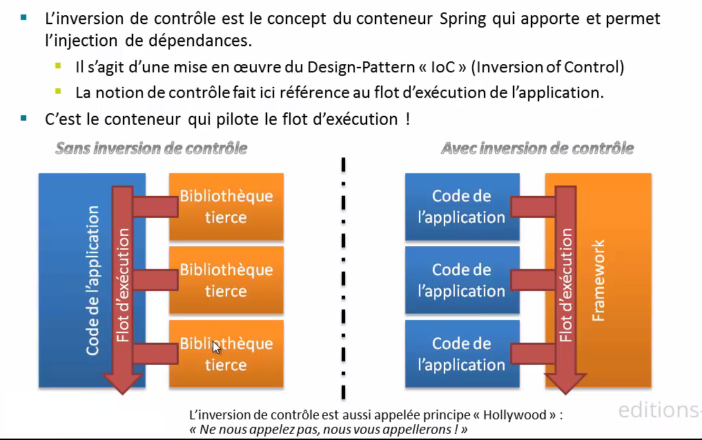
L’inversion de contrôle

